Slide 1

МБДОУ д/с №5« Родничок» комбинированного вида
с. Сарыг-Сеп
Дистанционное обучение
первая неделя февраля
Вторая ранняя группа
тема: «Зима»

Slide 2
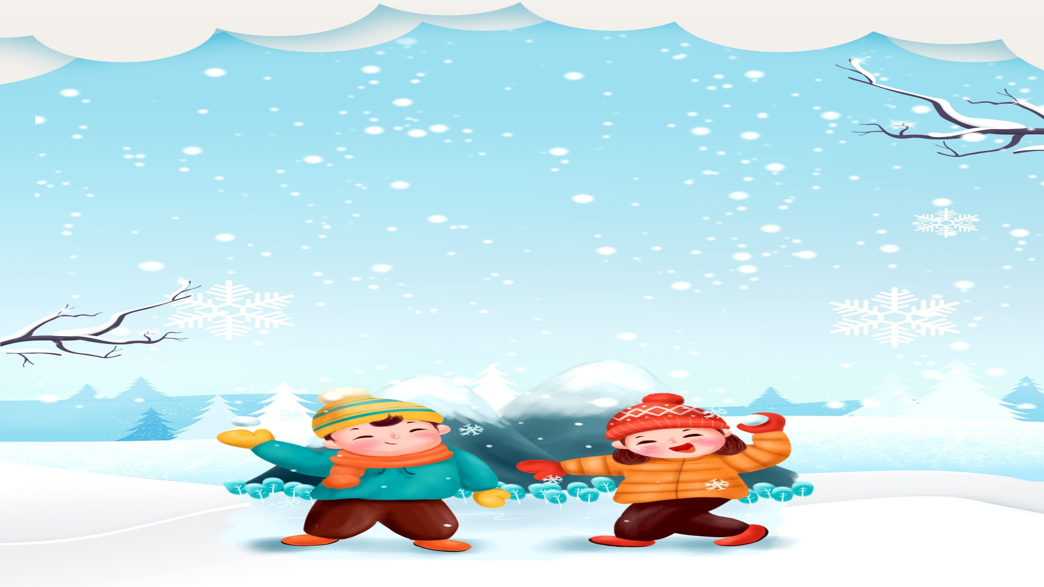

Разминка: под музыку марш, легкий бег, прыжки на месте

Slide 3

Прослушать аудио сказку «Рукавичка»

Slide 4

Ритмические движения выполнять движения танца под слова и музыку песни

Slide 5
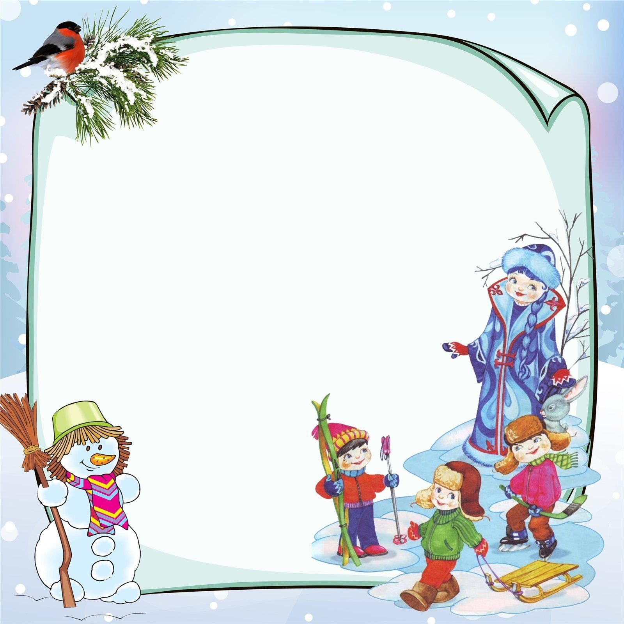
Музыкальная игра
«Паровозик»
(перед игрой построится друг за другом, «паровозиком» держатся за пояс впереди стоящего, выполнять движения под слова и музыку песни

Slide 6
Уважаемые родители!
Во время деятельности с ребенком, сделайте пожалуйста фотографии.
Отправить фотографии можно в группу вайбер или лично вашему воспитателю.

